Slide 1

DaLian RunFeng
大连润锋科技有限公司
财务基础知识入职培训（20260225）
主讲人：雷波

Slide 2



目录Contents
壹 收款方式简述
贰 发票相关知识
叁 费用报销流程
肆 费用报销规则

Slide 3

壹
收款方式简述

Slide 4
壹
收款方式简述：
一、收款方式（按类型划分）：
1. 小额/零售收款（不开票客户）：
● 现金、微信、支付宝、个人银行卡
2. 对公/常规收款（常用收款）：
● 银行电汇、支票、承兑汇票
3. 金融工具平台收款（特定客户）：
● 迪链、建信融通等其他金融工具
二、 支票收付详解：
目前支票在日常交易中使用较少，但仍是部分客户的结算方式。收到支票时，需注意区分类型：
1. 支票类型及区别
● 现金支票
功能： 只能用于支取现金，不得用于转账 ; 不能背书转让.
适用场景： 提取备用金、以前发放工资（通常由公司出纳去银行办理）。
● 转账支票
功能： 只能用于转账结算，不得支取现金, 可以背书转让给其他债权人。
适用场景： 客户支付货款、劳务费（目前主要使用的支票类型）。
.

Slide 5
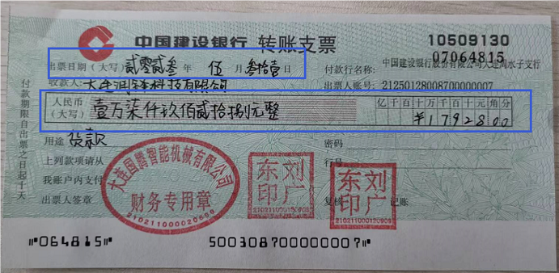
壹
收款方式简述：
2. 支票收取核心注意事项：
1）.支票的提示付款期限自出票日起10天（过期银行将拒绝付款，需联系客户重新开具）；
2）.票面检查要点：
● 签章检查： 签章（财务章+法人章）是否清晰、完整、无重叠；
● 字迹检查： 所有填写内容字迹清晰，无涂改痕迹
● 日期检查： 出票日期填写是否符合规范
● 金额核对： 大、小写金额必须一致（不一致时支票无效）
● 物理状态： 支票不允许有折痕（银行识别系统可能拒读）
3.）特别提醒：
注意润锋的“锋”字，客户容易写错。

Slide 6
壹
收款方式简述：
三、 银行电汇账户信息（对公转账）：
1. 基本户：账户名称：大连润锋科技有限公司
银行：大连银行金融商务区支行
帐号：800901205009193
行号：313222080094
2. 普通户：账户名称：大连润锋科技有限公司
银行：中国建设银行大连金州支行
账号：21250161006300001803
行号：105222061631
3.回款账户：中国建设银行大连金州支行
4.基本户和一般户的区别主要有如下几点:
A、办理数量的区别：基本户1个， 普通户可以多个。
B、使用范围的差异：基本户可以存、取现金,而普通户只能转账和存入现金,不能支取现金。

Slide 7
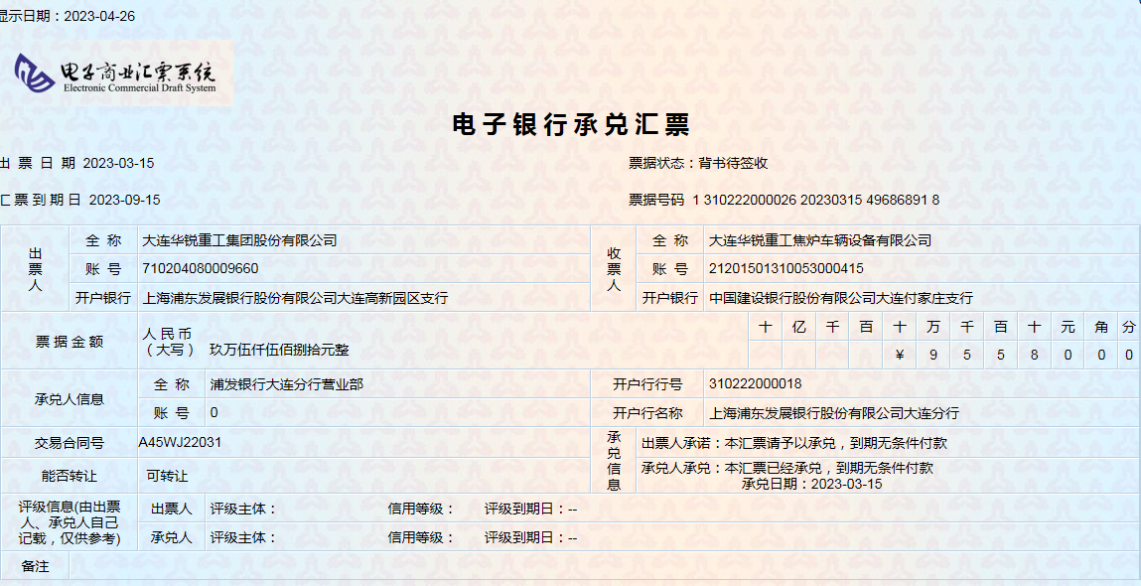
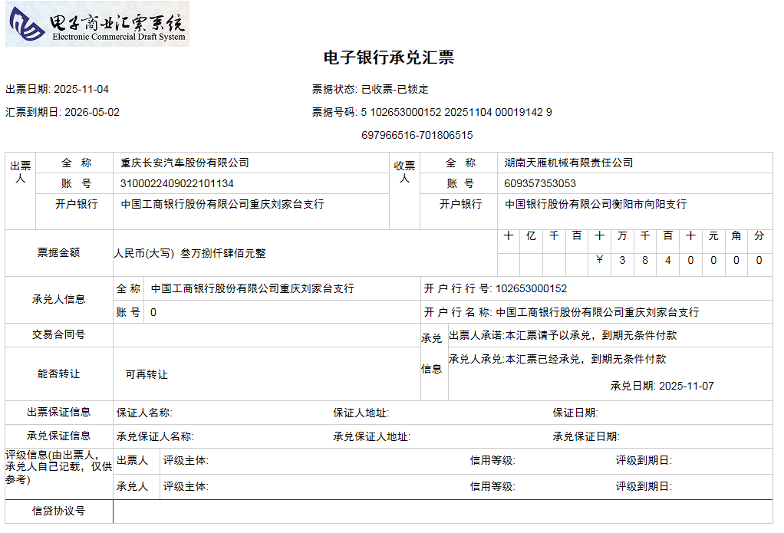
壹
收款方式简述：
四、承兑汇票：
承兑汇票分为银行承兑汇票和商业承兑汇票。
● 银行承兑汇票是由债权人开出的要求债务人付款的命令书。当这种汇票得到银行的付款承诺后，即成为银行承兑汇票，通俗理解： 相当于银行承诺到期付款，由银行信用作为担保；
● 商业承兑汇票是出票人签发的，委托付款人在指定日期无条件支付确定金额给收款人或持票人的票据，由银行以外的付款人承兑，通俗理解： 相当于企业打了欠条，由企业信用作为担保，风险比较大。公司目前不接受商业承兑汇票，如因业务需要确需接受商业承兑汇票，相关业务人员必须提前向公司领导申请，经批准后方可办理。
● 公司接收银行承兑汇票会产生相应的财务费用（如贴现息）。各业务人员在洽谈、报价及合同签订时，务必将此项成本纳入考量，以免影响项目最终利润。。

Slide 8
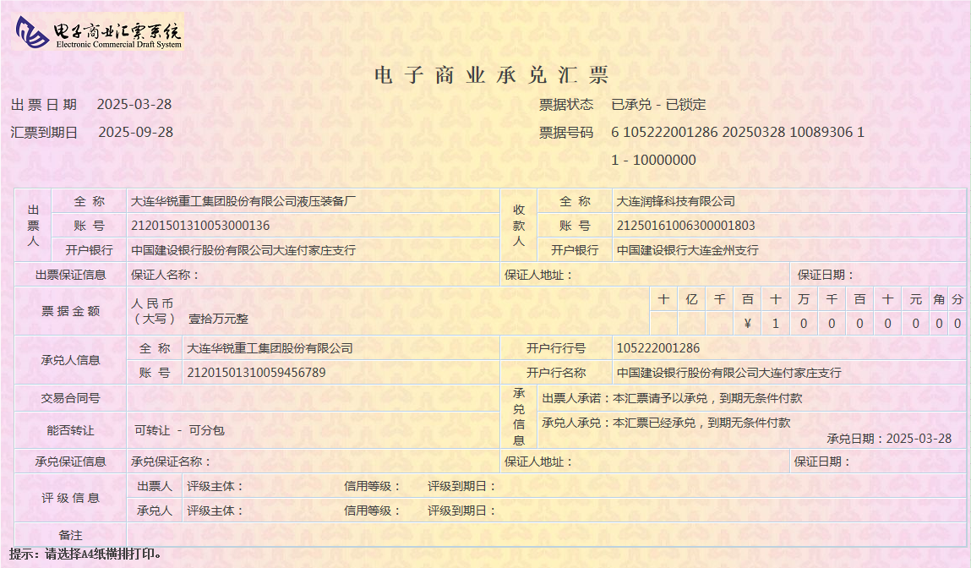
壹
收款方式简述：

Slide 9
壹
收款方式简述：
● 关于承兑汇票收款的几点补充说明：
1）. 公司收款方式优先采用电汇，若客户确需以银行承兑汇票（银承） 支付，业务人员需在签订合同或回款前与公司领导沟通确认，如果是其他方式：商承、迪链方式付款的，严禁业务人员擅自允诺，必须提前与领导沟通，经同意后才可以收款；
2）. 银行承兑汇票（银承） 支付的，尽量选取出票行是国有大型商业银行（比如四大行等）、全国性股份制商业银行（比如招商、浦发、中信等），汇票到期日尽量要选取临期的，以加快资金回笼速度，降低远期兑付不确定性；
3）. 注意一下，以下的这些出票行发出的承兑汇票，尽量不要收取：
禁收承兑人（出票行）清单--35家
序号 | 银行 |  | 序号 | 银行 |  | 序号 | 银行
1 | 上海华瑞银行 |  | 13 | 四川新网银行 |  | 25 | 深圳前海微众银行
2 | 信用合作 |  | 14 | 天津金城银行 |  | 26 | 温州民商银行
3 | 信用社 |  | 15 | 威海蓝海银行 |  | 27 | 湖南三湘银行
4 | 农商 |  | 16 | 安徽新安银行 |  | 28 | 盛京
5 | 农商行 |  | 17 | 无锡锡商银行 |  | 29 | 福建华通银行
6 | 农村信用 |  | 18 | 村镇银行 |  | 30 | 联社
7 | 农村合作 |  | 19 | 梅州客商银行 |  | 31 | 财务公司
8 | 农村商 |  | 20 | 武汉众邦银行 |  | 32 | 财务有限公司
9 | 创兴银行 |  | 21 | 江苏苏商银行 |  | 33 | 财务有限责任公司
10 | 包商银行 |  | 22 | 江苏苏宁银行 |  | 34 | 辽宁振兴银行
11 | 北京中关村银行 |  | 23 | 江西裕民银行 |  | 35 | 重庆富民银行
12 | 吉林亿联银行 |  | 24 | 浙江网商银行

Slide 10
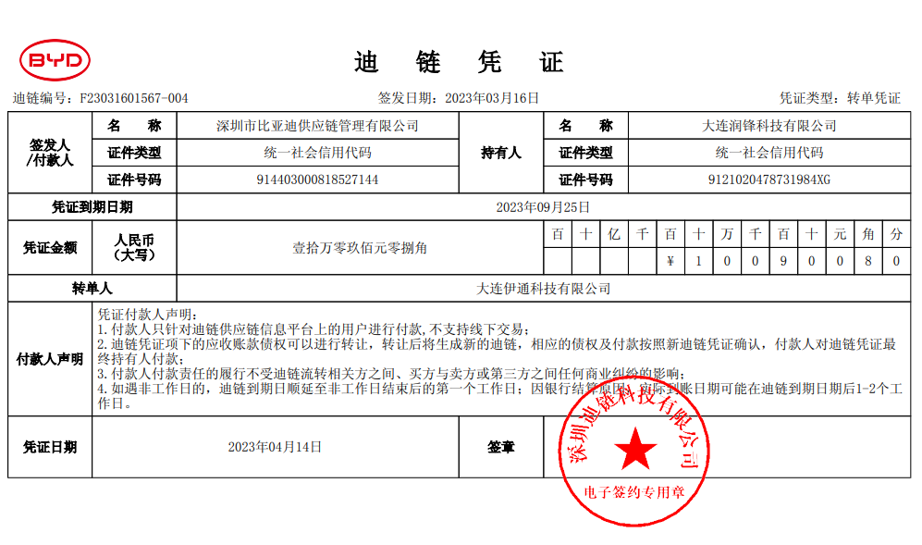
壹
收款方式简述：
五、其他金融工具：迪链等
“迪链”是比亚迪旗下的一款《电子确权类产品》,供应商在完成供应以后，收到迪链作为回款结算凭证，同时根据自身的需求，可以在迪链供应链信息平台对它进行相应的拆分、转让和融资。
目前公司只接受伊通和美德乐支付的迪链。

Slide 11
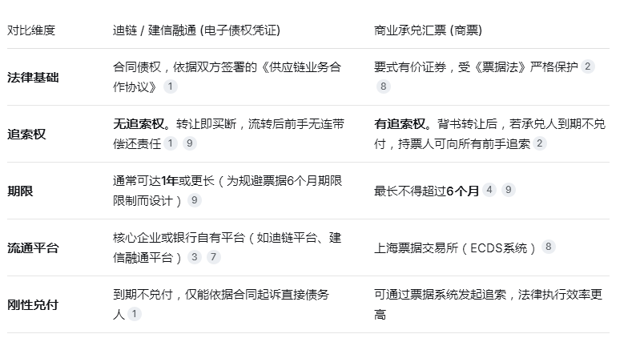
壹
收款方式简述：
迪链、建信融通这类工具本质上属于电子债权凭证，而商业承兑汇票（商票）是受《票据法》保护的标准化票据。 虽然两者都是核心企业用于延期支付的信用工具，但在法律基础、风险机制和流通性上存在根本差异。

Slide 12
贰
发票相关知识

Slide 13
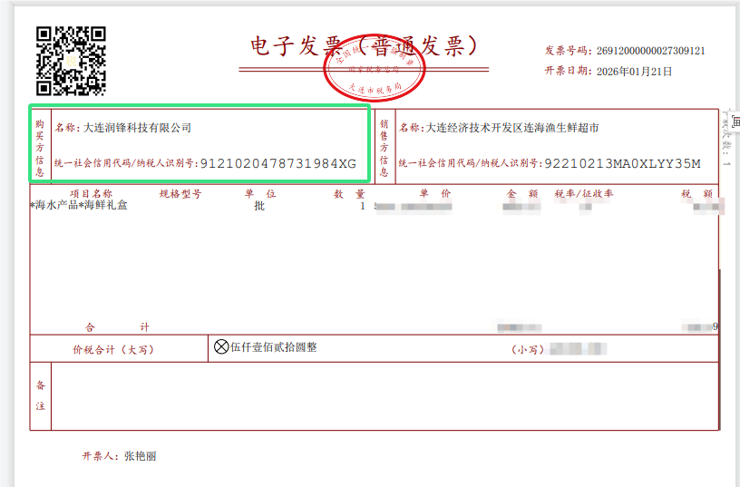
贰
发票相关知识：
一、 进项发票（取得发票）：
●报销时取得的发票种类分为：增值税专用发票和普通发票，目前收到的这两种发票大多数都是全电发票。
● 取得发票注意事项：（报销发票）
1. 单位名称必须是“大连润锋科技有限公司”，不能开成个人，另外注意税号是否正确；
2. 销售方的名称要与报销单或者请款单相一致；
3. 发票票面整洁，内容填写完整，打印时按实际大小横版打印。

Slide 14
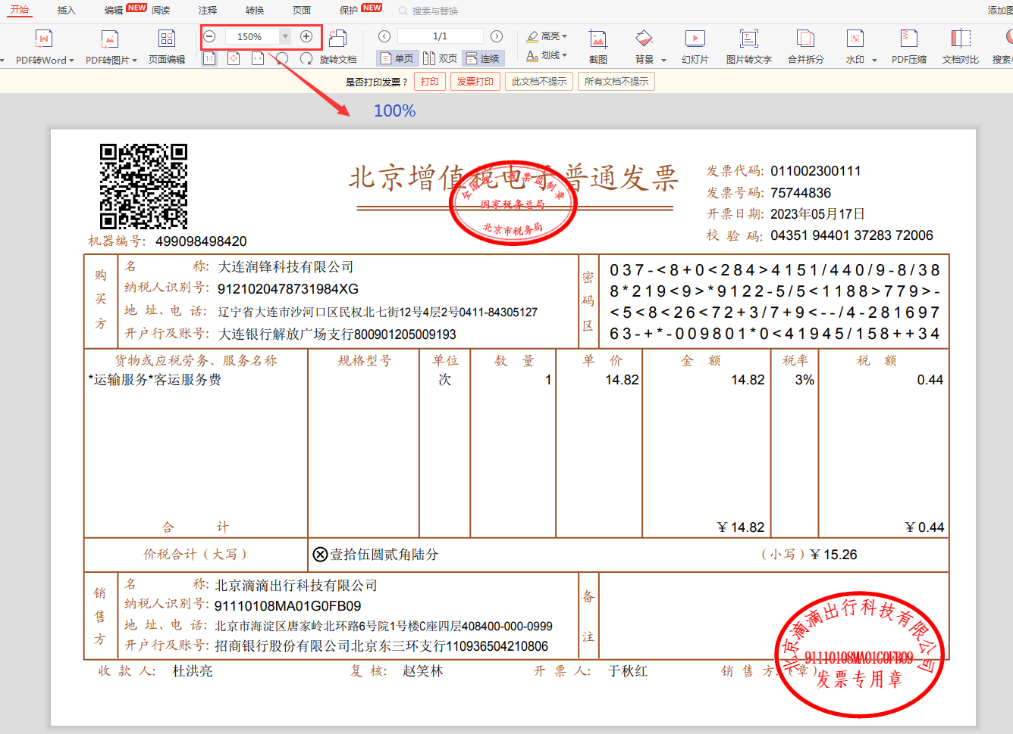
贰
发票相关知识：
●. 电子发票和全电发票报销的时候，要注意以下几点：
1. 增值税专用发票报销的时候，报销单需附2张打印好的专用发票
2. 普通发票报销的时候，报销单需附1张打印好的发票
3. 出差的住宿费尽量开增值税专用发票，其他电子产品也尽量开具增值税专用发票。
4. 发票按以下要求的方式打印，样式如下：

Slide 15
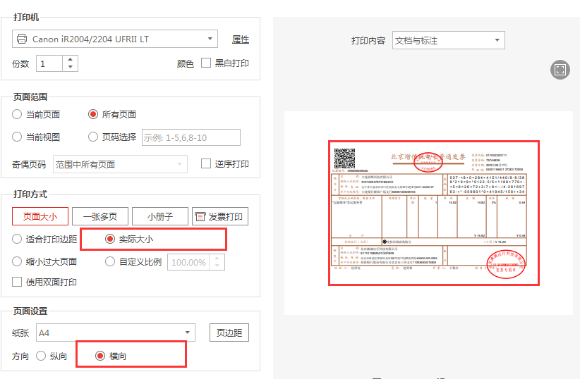
贰
发票相关知识：

Slide 16
贰
发票相关知识：
二、 销项发票：
1. 在合同内容交付结束后，业务人员须根据客户的需求及时、准确地开具增值税发票，发票分为：增值税专用发票和增值税普通发票，但无论开具专票还是普票，对公司而言，均需依法申报缴纳增值税。
2. 可开具的发票内容：
原则上只能按照营业执照上的经营范围开具发票，我公司作为一般纳税人，发生不同业务时，需严格按照纳税义务适用对应税率：
● 13%：适用于普通货物销售、设备销售等业务（主营业务）。
● 9%：适用于提供建筑安装服务、不动产租赁等业务（如设备安装费）。
● 6%：适用于提供现代服务业服务（如编程调试费、技术服务费等）
3. 给客户开具销项发票，需要提供以下资料：
开票资料：
公司名称：大连润锋科技有限公司
地址：辽宁省大连市沙河口区民权北七街12号4层2号
电话：84305127
税号：9121020478731984XG
开户行：大连银行金融商务区支行
帐号：800901205009193

Slide 17
叁
费用报销流程

Slide 18
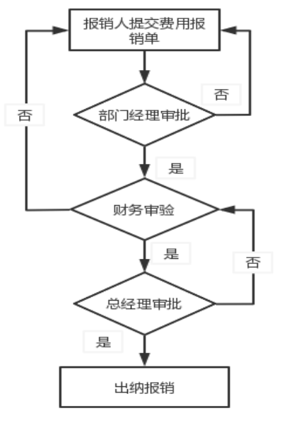
叁
费用报销流程
● 报销流程：
报销人根据实际产生的费用填写费用报销单，附好对应的发票，按公司规定的流程报销

Slide 19
肆
费用报销规则

Slide 20
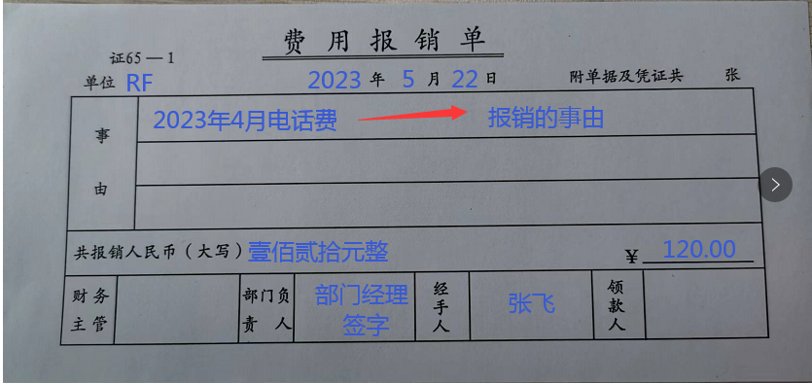
肆
费用报销规则：
一、正确填写报销单：
1. 书写注意事项：
A. 必须用蓝、黑钢笔或签字笔书写,不可使用圆珠第或铅笔书写；
B. 中文大写金额数字到"元"为止的，在"元"之后，应写"整"（或正);
C. 在“角”之后可以不写“整（或正”）字。大写金额数字有“分”的“分”后面不得写“整（或”正“）字。
D. 要求字迹工整、金额不得涂改，大小写金额必须相符，相关内容填写完整。
2. 费用报销单的正确填写：

Slide 21
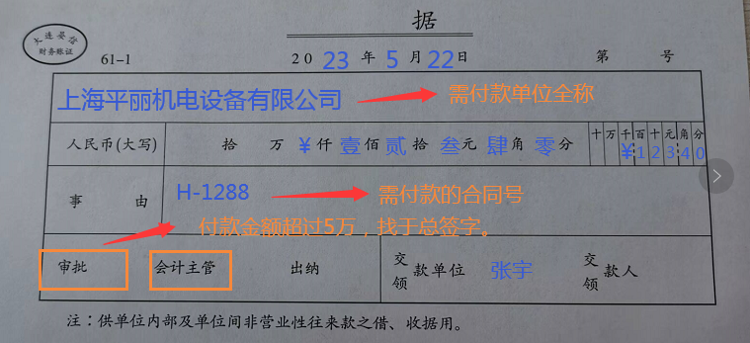
肆
费用报销规则：
3. 采购请款单的正确填写：

Slide 22
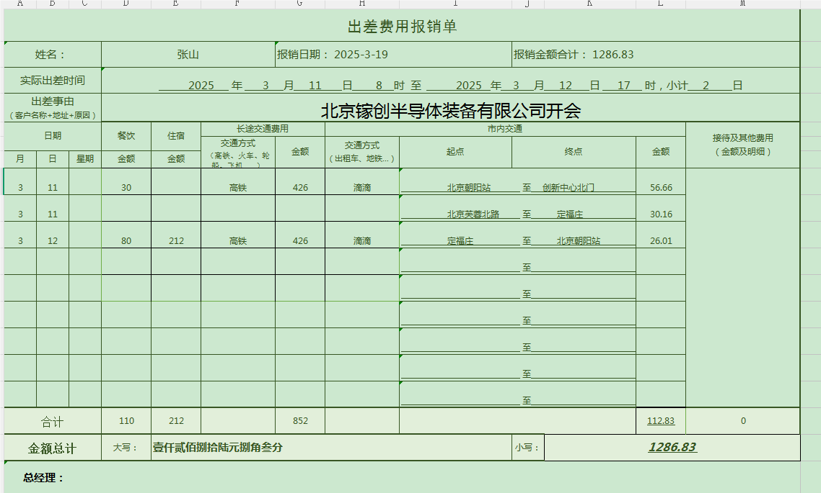
肆
费用报销规则：
4. 差旅费报销要求：
A. 出差前在企微上填写出差申请，相关领导审核同意后安排出行；
B. 出差回来后，7日内填写出差费用报销单，对发生的各种费用发票进行整理汇总，发票与出差费用报销单中报销总额相符，按要求填写费用报销单进行报销；
C. 住宿费报销时必须提供住宿发票，一般要求开具增值税专用发票，实际发生额未达到住宿标准金额，差额不予补偿，超出住宿标准部分由出差人自行承担。
D. 餐费补助依据实际出差天数按公司规定的标准结算，直接随工资结算，不予单独报销。
E . 交通补助原则上采用额度内实报实销形式，特殊情况需要上报公司负责人审批。

Slide 23
肆
费用报销规则：
二、 出差费用报销标准：
1. 住宿费
一线城市标准为300元/人日，二线城市标准为240元/人日，三线城市标准为160元/人日，四线城市120元/人日。一人出差标准内 实报实销；二人同行时住一间标准间，标准可提高50元。（注：如目的地提供住宿，该补助取消）
一线城市：北京、上海、广州、深圳 二线城市：省会及其他副省级城市 三线城市：地级市 四线城市：县级城市
1）员工出差期间，应优先入住公司驻点住所、客户安排的住所或公司签约酒店，如遇无法安排等特殊情况需提前跟部门经理申请，入住其他酒店。
2）员工出差提倡同性合住，若出差事由不同需要分摊费用的，在报销住宿费时须注明分摊情况。
3）住宿发票上应注明住宿的起止时间、住宿单价、费用项目等信息，住宿发票尽量开具增值税专用发票,报销时提供详细费用清单。
2.交通费
乘坐火车不高于硬卧标准，轮船三等舱以下，飞机为经济舱、汽车按长途客车标准。无特别情况不许乘坐长途出租车。两、三名员工同行时可选择乘坐同一辆出租车到达目的地。
出差机票公司统一订购，请提前做好出差计划，企微上出差申请领导审核同意后可到财务申请订票；紧急请款经公司同意后可以自行订票。其他车费、船费出差人根据出差计划自行订购。
3. 市内交通费
早八点之后晚五点之前，出差交通工具以轨道交通和公交为主,基准为30元/人日，基准内实报实销，报销时需附有发票及行程单。超过此标准需由部门经理批准，超过50元/人日，需由总经理批准。
4. 餐费补助
出差期间的伙食补助早餐20元，午餐30元，晚餐30元。出差人在外地一整天按80元核算，出发日和回程日，按实际在外发生的早午晚餐计算，出发时间在8：00前的给予全天补助，出发时间在8：00到12：00的给予午餐、晚餐补助，出发时间在12：00到18：00给予晚餐补助，出发时间在18：00后不予补助；回程到达时间在8：00前不再发放伙食补助，回程到达时间在8：00到12：00给予早餐补助，回程到达时间在12：00到18：00给予早餐及午餐补助，回程到达时间在18：00以后的给予全天补助。（按出发火车票、飞机票时间和回程到达时间计算）
出差目的方负责餐饮招待的，公司不再发放招待期间的餐补。餐费补助次月同工资一同发放。

Slide 24
肆
费用报销规则：
三、通讯费报销规定
1. 交费方式：员工自行先交费，公司将按补助标准于次月初报销上月的通讯费；
2. 通讯补助标准：
销售工程师（试用）：100元
销售工程师/业务主管：150元
技术主管/技术支持：100元
助理：10元
3. 通讯费发票需打印公司名头，当月产生的电话费要求于次月底前报销，通讯费在通讯补助标准内实报实销，超过此标准的费用由个人承担；

Slide 25
肆
费用报销规则：
● 关于费用报销的几点补充说明：
1. 当月产生的费用要求于次月底前报销；
2. 公司规定每周四上午报销，所有报销单尽量于周二前提交到财务；
3. 报销的高速发票、滴滴发票，尽量多日期和行程的开到一张发票上，行程也尽量打印到一张A4纸上，（滴滴发票上需要有姓名和身份证号）；
4. 涉及业务方面的报销单，事由里要包括担当姓名、客户名称、需要写合同号码的也要标注清楚；先找张经理审核签字，再交予财务。
5. 当年的发票最迟可报销期限是次年一月底，请注意发票的有效期限。

Slide 26
谢谢观看！

